Slide 1

OBSERVATORIO ACADEMICO DE LA FACULTA DE INGENIERIA Y TECNOLOGIA DE LA UNIVERSIDAD POPULAR DEL CESAR
By
Alvin Armando Bravo Cujia
Juan David López Mejía
Modelo y Arquitectura de Software
Universidad Popular Del Cesar - UPC
Especialización en Ingeniería de Software
Valledupar
2025

Slide 2
Descripción del sistema
El sistema permite la carga, procesamiento, validación y almacenamiento de datos académicos, de la Facultad de Ingenierías y Tecnológicas de la Universidad Popular del Cesar. Su objetivo es consolidar información proveniente de fuentes oficiales como SNIES y SPADIES, transformarla en un formato uniforme y confiable, y almacenarla en su base de datos interna (MySQL). que luego se puede embeber en la página institucional para su visualización por usuarios finales.
El sistema soporta dos perfiles principales:
Administrador: Responsable de cargar y validar los archivos, ejecutar procesos de ETL y mantener la integridad de los datos.
Usuario: Accede únicamente a la visualización de los indicadores académicos a través de la página institucional.

Slide 3
Objetivos
Objetivo general
Desarrollar un Observatorio académico de la Facultad de Ingenierías y Tecnológicas de la Universidad Popular del Cesar.
Objetivos específicos
Identificar los requerimientos del análisis según los requisitos del usuario.
Documentar los principales indicadores académicos relevantes para la Facultad (matrícula, inscritos, admitidos, graduados, tasas de deserción y absorción, entre otros).
Implementar procesos de recolección, normalización y carga de datos (ETL) con Python para asegurar la consistencia, integridad y estandarización de la información.
Incorporar un análisis de sentimientos sobre los comentarios de los estudiantes hacia los docentes, clasificando opiniones en positivas, negativas y neutras para enriquecer la evaluación académica.
Desarrollar un dashboard interactivo en Power BI, embebido en una página web, que permita la visualización clara y comparativa de los indicadores académicos como a la vez del análisis de sentimiento.

Slide 4
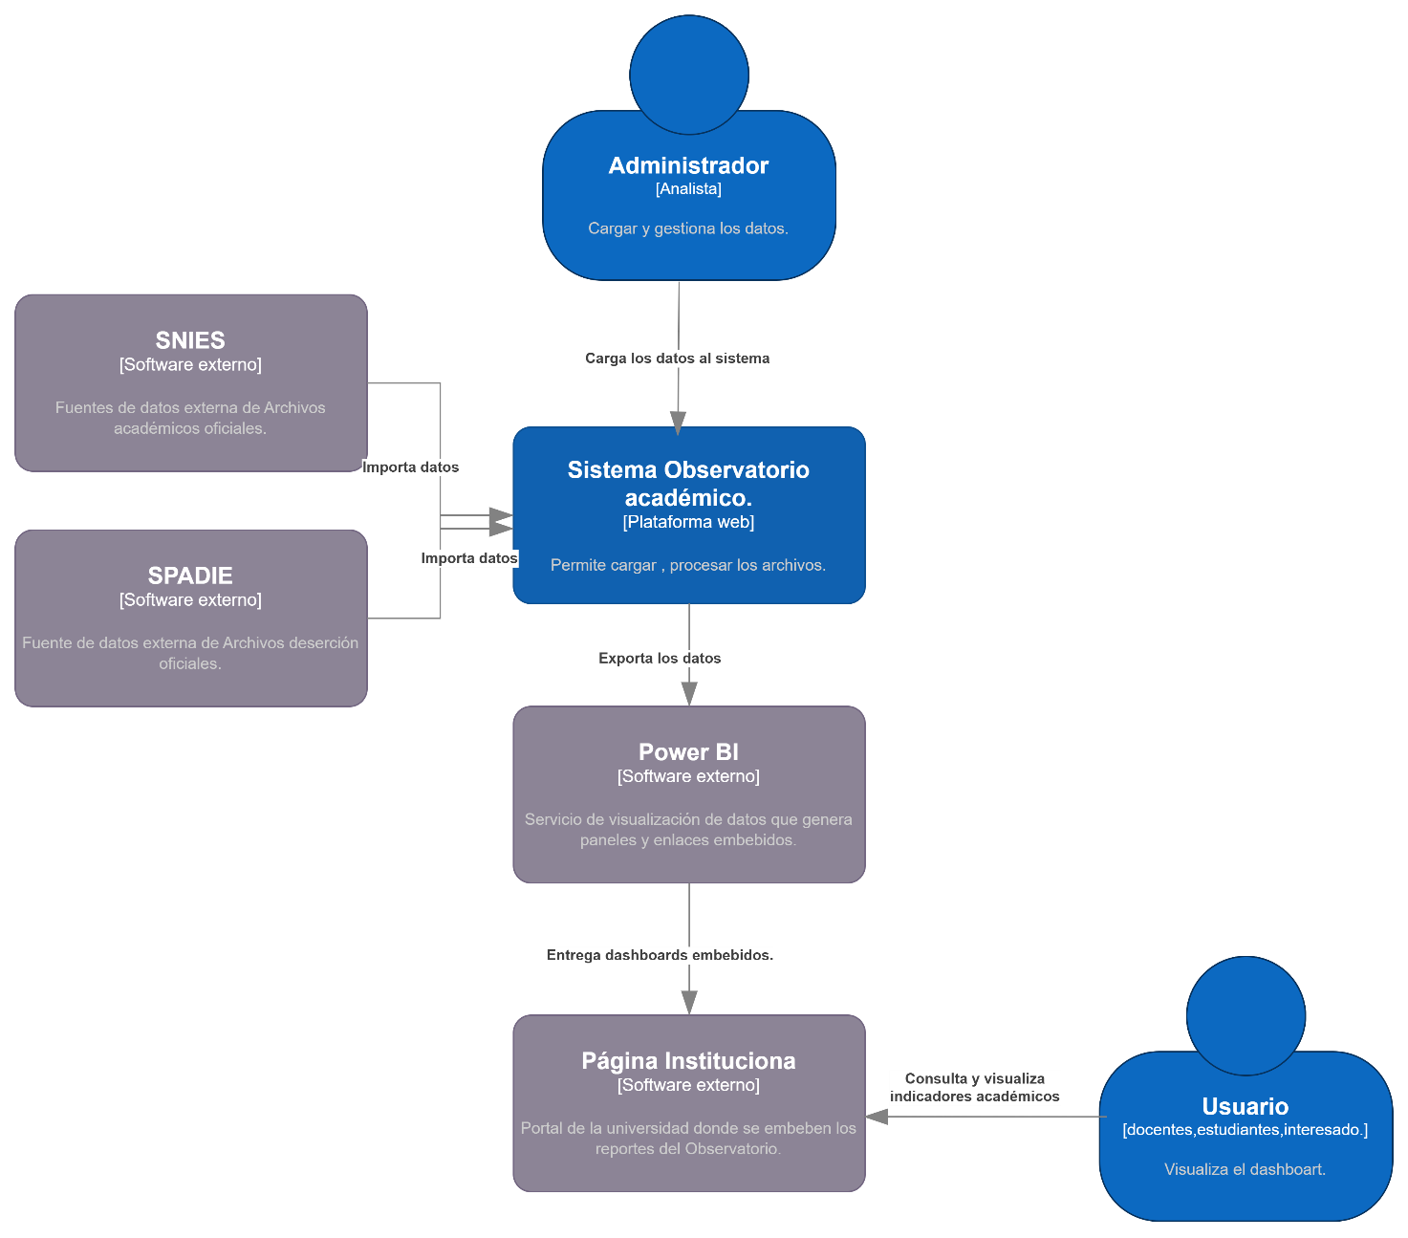
Nivel 1: Diagrama de Contexto del Sistema
Observatorio Académico (Sistema Principal) Centraliza toda la operación de carga, procesamiento y almacenamiento de los datos académicos.
Sistemas externos
SNIES y SPADIES: Proveen los archivos Excel o CSV que contienen los datos institucionales originales. El Observatorio los importa y procesa.
Power BI: Consume los datos de la base interna para cargar los datos en las graficas.
Página institucional: Solo visualiza los dashboards embebidos, sin interactuar con la lógica interna del sistema.
Notes:
Este es un Diagrama de Contexto de Nivel 1 que describe un sistema llamado "Observatorio Académico". Su propósito principal es centralizar, procesar y visualizar datos académicos para que usuarios como docentes, estudiantes o directivos puedan consultarlos fácilmente.
Aquí te explico cada componente y cómo se relacionan:
1. Sistema Central: Observatorio Académico
¿Qué es? Es el corazón de todo el proceso. Se define como una plataforma web que recibe datos académicos de diferentes fuentes, los procesa, los almacena y los prepara para su visualización.
Base de datos propia (MySQL): Una característica clave es que tiene su propia base de datos. Aquí guarda los datos ya "limpios", transformados y normalizados. También almacena las tablas de indicadores y dimensiones que se usarán para crear los gráficos y dashboards.
Función principal: Su trabajo es permitir la carga, el procesamiento de archivos y la exportación de los datos ya procesados.
2. Actores (Usuarios del Sistema)
Administrador (Usuario externo):
Rol: Es la persona encargada de "alimentar" y gestionar el sistema.
Interacción: Su principal tarea es cargar los datos al sistema y gestionarlos. Es un rol técnico y de control.
Usuario (Usuario externo):
Rol: Es el consumidor final de la información. Pueden ser docentes, estudiantes, directivos o cualquier persona interesada en los indicadores académicos.
Interacción: Su función es consultar y visualizar los indicadores y dashboards a través de la página institucional. No interactúa directamente con la lógica interna del sistema, solo ve el resultado final.
3. Sistemas Externos (Fuentes y Herramientas)
Estos son sistemas que interactúan con el Observatorio Académico pero que no son parte de él.
SNIES y SPADIES (Fuentes de datos):
¿Qué son? Son sistemas externos que proveen los datos brutos. El diagrama especifica que son la "fuente de datos externa de archivos académicos oficiales" y "fuente de datos externa de archivos de deserción oficiales".
Interacción: El Observatorio importa datos desde estos sistemas. Los datos vienen en formatos como archivos de Excel o CSV.
Power BI (Herramienta de visualización):
¿Qué es? Es un software externo especializado en inteligencia de negocios y visualización de datos.
Interacción: El Observatorio exporta los datos ya procesados y almacenados en su base de datos MySQL hacia Power BI. Power BI utiliza estos datos para generar los gráficos, paneles y dashboards.
Página Institucional (Plataforma de visualización):
¿Qué es? Es el portal o sitio web de la universidad o institución.
Interacción: Recibe los dashboards embebidos (incrustados) que fueron creados en Power BI. Los usuarios finales acceden a esta página para ver y consultar los reportes del Observatorio.
Flujo del Proceso (En Resumen)
El Administrador obtiene archivos (Excel, CSV) de fuentes oficiales como SNIES y SPADIES.
El Administrador carga estos archivos al Sistema Observatorio Académico.
El Observatorio procesa, limpia y normaliza estos datos y los guarda en su base de datos MySQL.
El sistema Power BI se conecta a la base de datos del Observatorio, consume los datos ya procesados y genera los dashboards (paneles visuales).
Estos dashboards son embebidos (incrustados) en la Página Institucional de la universidad.
El Usuario final (docente, estudiante, etc.) entra a la Página Institucional para consultar y visualizar estos dashboards de una manera amigable e interactiva.
En esencia, el Observatorio Académico actúa como un intermediario inteligente que transforma datos brutos y complejos en visualizaciones claras y útiles para la comunidad académica.

Slide 5
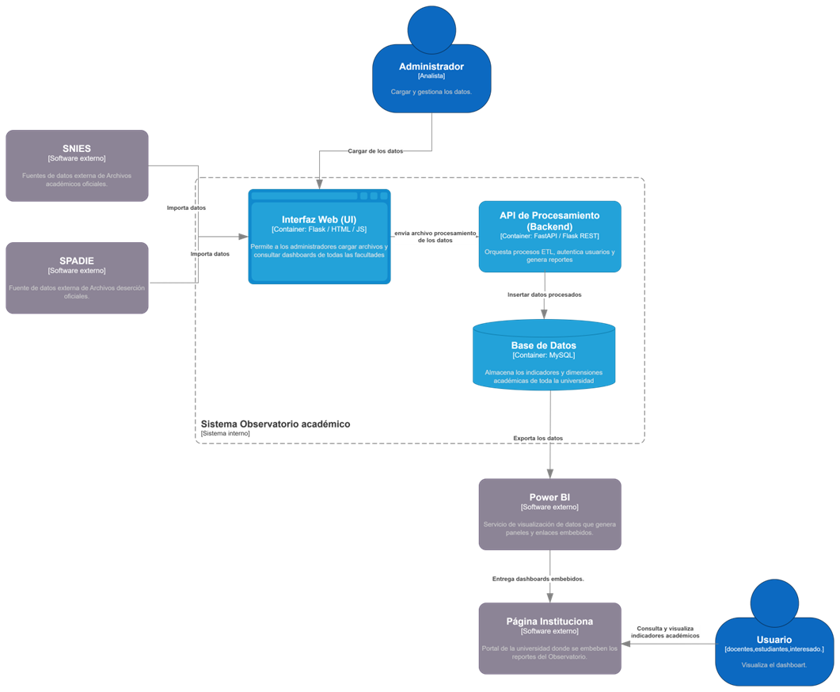
Nivel 2: Diagrama de contenedor
Interfaz Web (UI / Frontend)
Es el punto de contacto con los usuarios.
No procesa ni almacena los datos; solo los envía al backend para su procesamiento.
Backend / API
Gestiona toda la lógica de negocio del sistema,coordina las inserciones y consultas a la Base de Datos MySQL.
Base de Datos MySQL
Contiene las tablas de hechos y dimensiones que representan los indicadores académicos de todas las facultades.

Slide 6
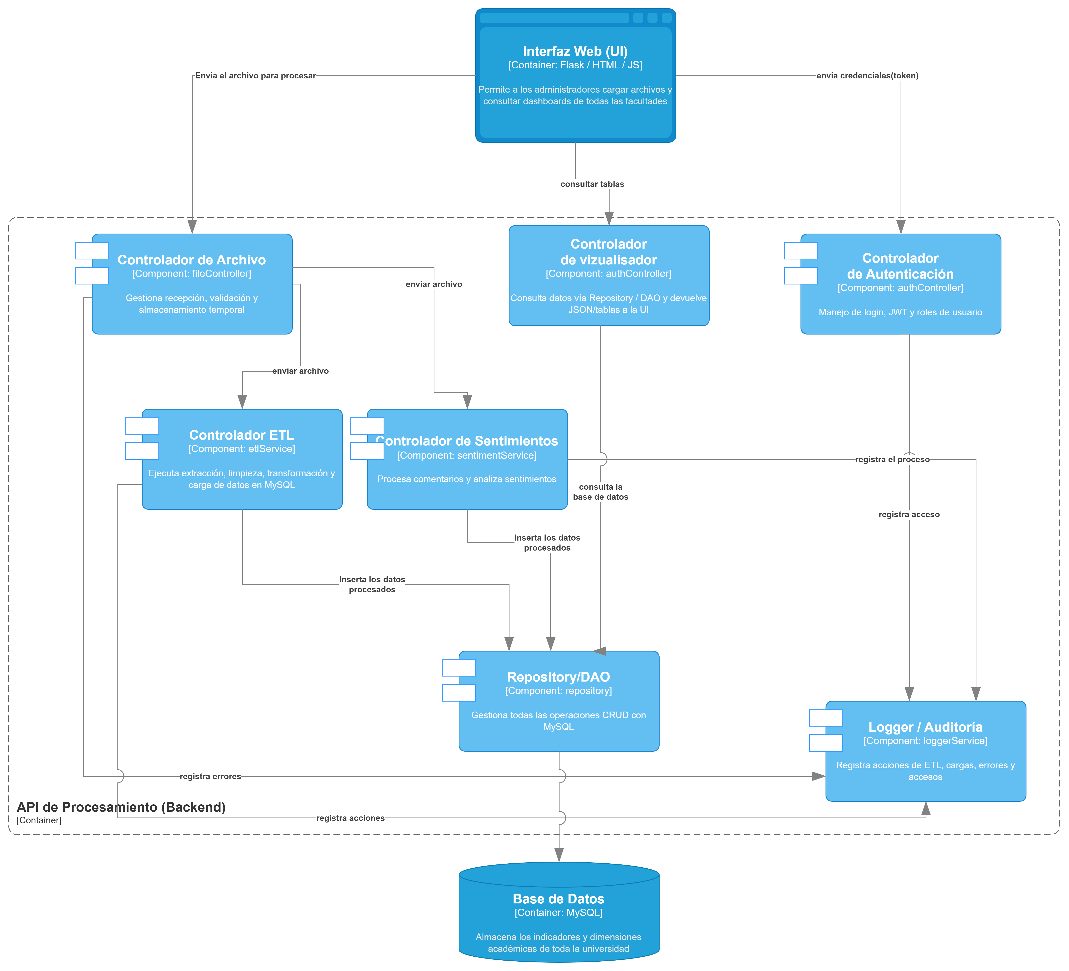
Nivel 3: Diagrama de componentes

Slide 7
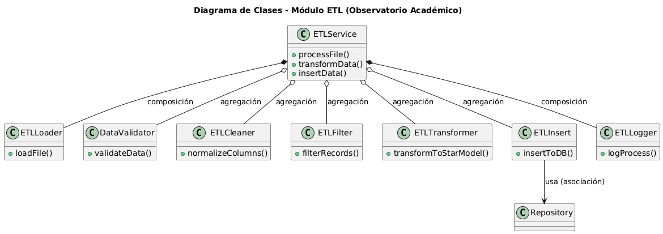
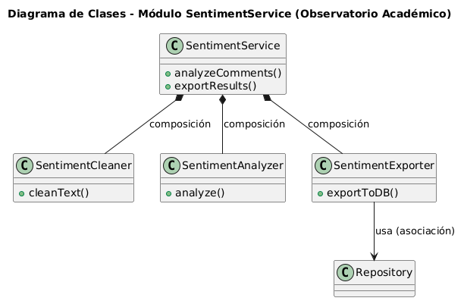
Nivel 4: Diagrama de código

Slide 8
GRACIAS

